Slide 1
Model Monitoring
Notes:
https://www.evidentlyai.com/ml-in-production/model-monitoring

Slide 2
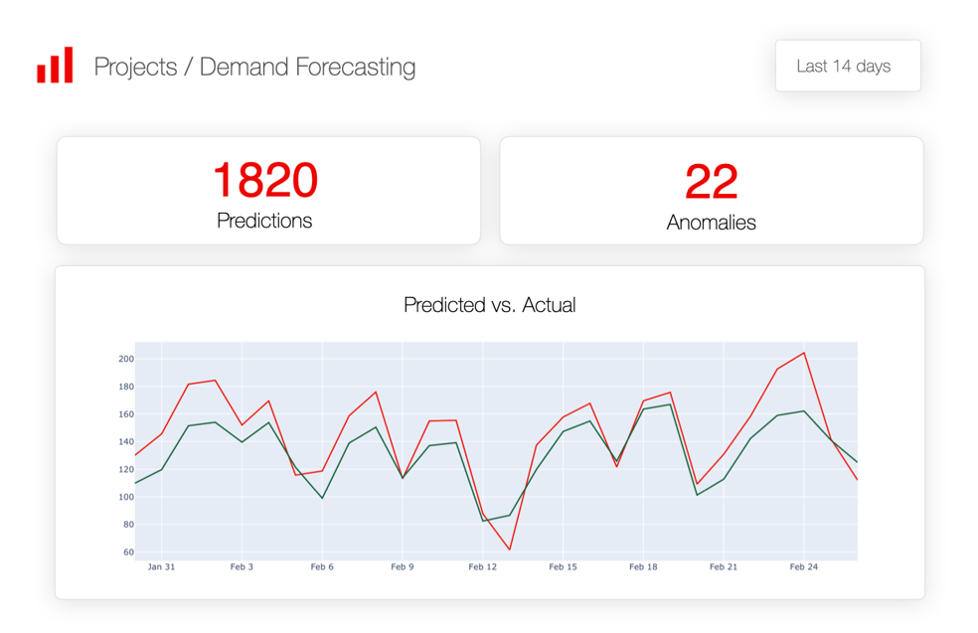
모델 성능 모니터링
모델 모니터링
프로덕션 환경에서 ML 모델의 성능 및 동작을 지속적으로 추적, 분석, 평가하는 프로세스
필요성 : 모델은 배포 후에도 품질 저하, 데이터 문제, 사용 환경 변화 등의 위험에 노출됨
주요 리스크
데이터/컨셉 드리프트
데이터 품질 문제
적대적 공격(예: prompt injection)
연결된 앞 단계의 모델 오류 전파
모니터링 목표
문제 조기 탐지
근본 원인 분석
모델 동작 이해 및 투명한 문서화
2

Slide 3
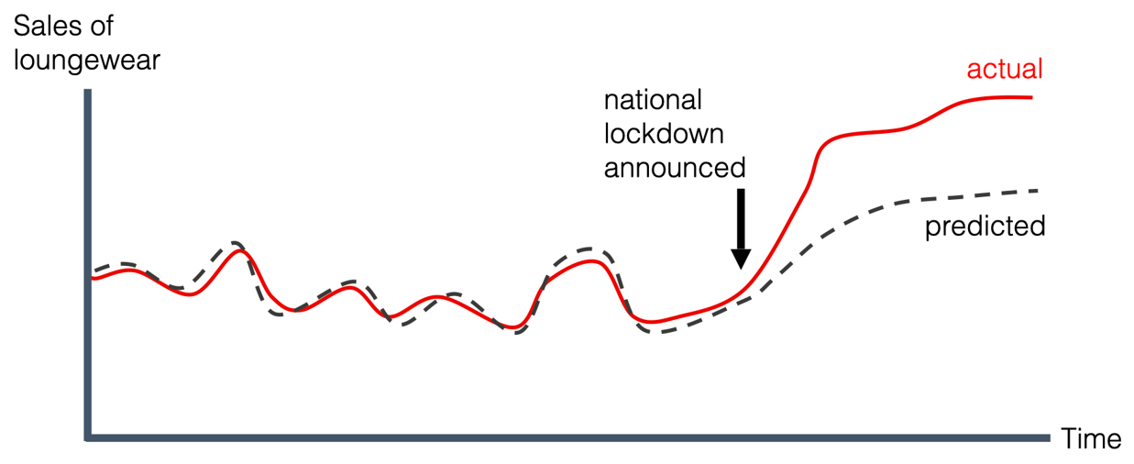
ML 모델에 영향을 줄 수 있는 요인
최초 정의한 문제의 컨셉 변화(Concept Drift)
시간 경과에 따라 데이터 변수 또는 패턴 간의 관계가 지속적으로 변할 수 있음.
모델 환경에 갑작스럽고 예상치 못한 변화가 발생하여 성능에 상당한 영향을 미칠 수 있는 상황 (예 : COVID-19)
3
Notes:
2. 원인
환경 변화(예: 사회적, 경제적, 정책적 요인 등)에 의해 데이터 특성이 변화.
예측 불가능한 외부 이벤트 발생 (예: COVID-19와 같은 팬데믹, 경기 침체 등).
**Sales of loungewear (편한 옷 판매량)**에 대한 시계열 그래프입니다.
검은 점선: 기존 모델이 예측한 판매량 (predicted)
빨간 실선: 실제 판매량 (actual)
“national lockdown announced” 시점 이후:
실제 판매량은 급격히 증가함 (재택근무 및 외출 자제로 인해).
하지만 모델은 기존 패턴을 기반으로 예측했기 때문에 변화에 대응하지 못함.
이처럼 환경 변화로 인해 예측이 틀어지는 것을 컨셉 드리프트라고 하며, 모델 성능 저하의 중요한 요인이 됩니다.

Slide 4
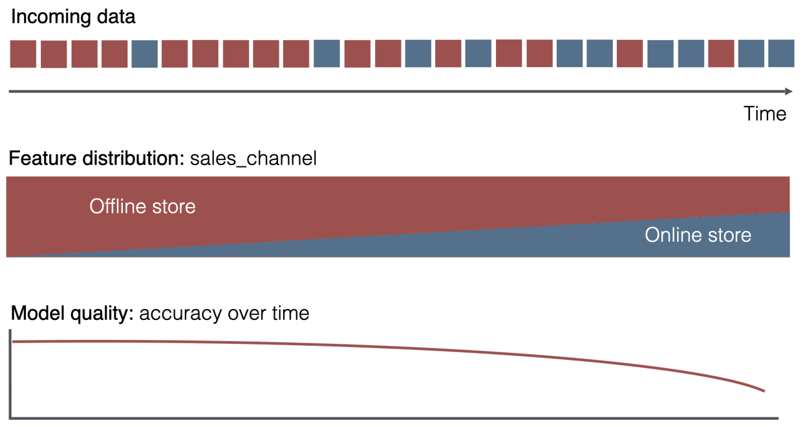
ML 모델에 영향을 줄 수 있는 요인
데이터 분포의 변화(Data Drift)
입력 데이터의 통계적 속성이 변경될 때 발생
예 : 오프라인 매장 중심이던 판매 채널이 점차 온라인 쇼핑몰로 이동
4

Slide 5
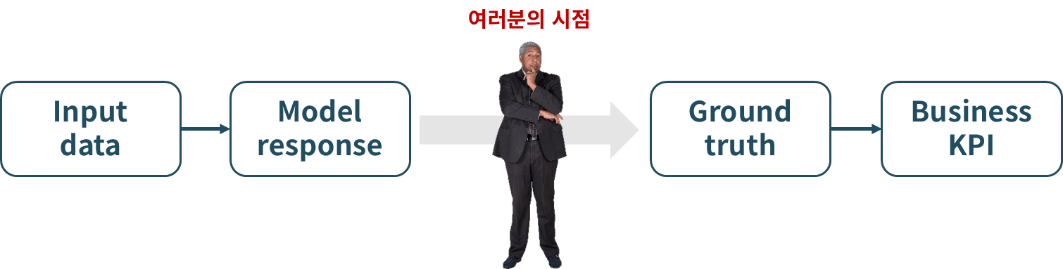
모델 모니터링이 어려운 이유
Silent failures
SW는 오류가 발생되면 바로 눈에 띔.
그러나 모델이 잘못 예측한 결과는 바로 확인 안됨.
Lack of ground truth
모델 성능에 대한 피드백 시점 ➔ 문제가 일어난 이후
예 : 고객 반응을 예측해서 프로모션을 수행 ➔ 고객이 반응한 이후에 모델 성능 평가 가능.
5

Slide 6
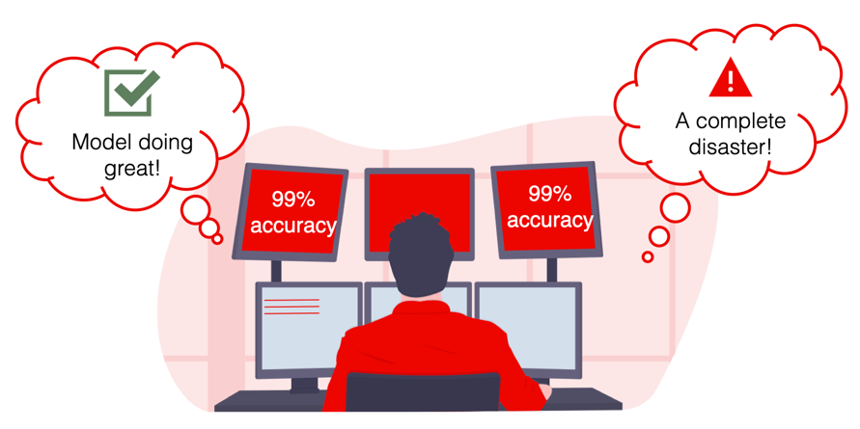
모델 모니터링이 어려운 이유
모델 성능에 대한 상대적인 기준
모델 성능에 대한 절대적인 기준이 없음.
예 : 90%의 정확도는 한 모델에서는 훌륭한 결과일 수 있지만, 다른 모델에서는 심각한 품질 문제의 징후일 수 있으며, 또 다른 모델에서는 단순히 잘못된 지표 선택일 수도 있음.
모델 성능에는 본질적으로 변동성(variance)이 존재
6

Slide 7
모델 모니터링 아키텍처
두 가지 접근 방식
배치(Batch) 모니터링 : 정해진 주기(일간, 주간 등)나 특정 이벤트 발생 시 모니터링
실시간(Streaming) 모니터링 : ML 예측 서비스에서 발생한 데이터를 모니터링 시스템에 실시간으로 전송, 지속적으로 품질 지표를 계산 및 업데이트
항목 | 배치 모니터링 | 실시간 모니터링
데이터 흐름 | 정해진 시간마다 | 스트리밍(실시간)
적합한 환경 | 일반 ML 서비스, 배치 처리 | 실시간 예측 서비스
속도 | 느림 (지연 있음) | 빠름 (즉시 감지 가능)
운영 비용 | 낮음 | 높음 (복잡한 인프라)
한계 | Abnormal 에 대한 지연된 탐지 | Ground Truth 데이터 확인 지연 시 적용에 한계
7

